Slide 1
第四次组会汇报
——DETR: Detection Transformers
李育恒 2023年10月26日

Slide 2



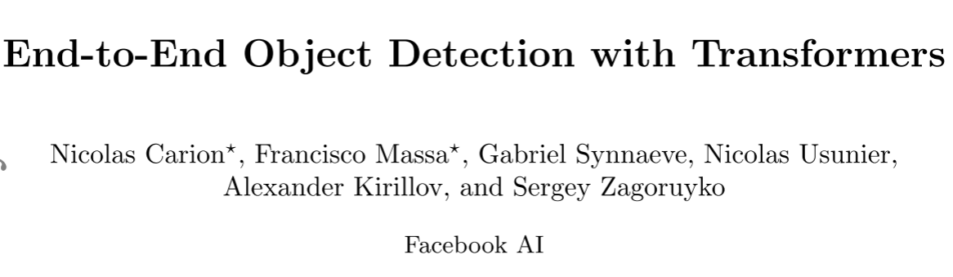

Slide 3
01.
DETR方法概述
02.
DETR系统结构
目录
03.
实验结果
04.
创新点和不足

Slide 4
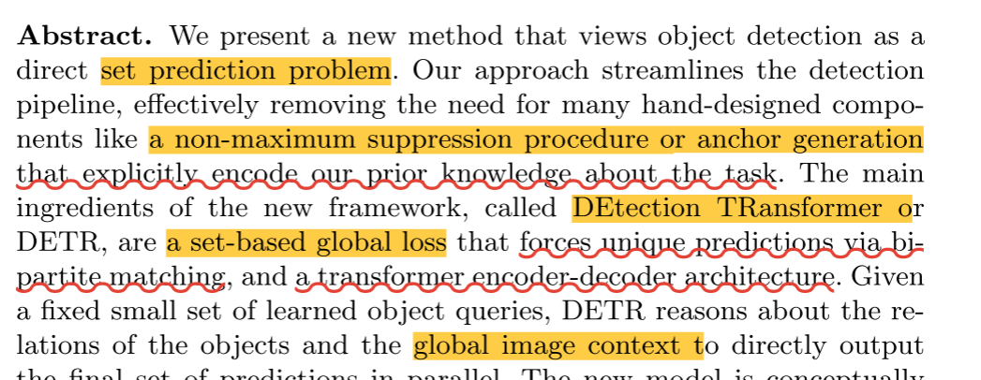
Abstract
DETR模型最大的特点之一就是真正在目标目标检测模型上实现了端到端：DETR没有anchors的生成，在推理阶段最后也没有NMS来过滤掉多余的低质结果，不引入任何人工先验知识，从而简化了模型的pipeline。DETR另一特点就是引入transformer结构，通过该结构结合全局信息，考虑目标间的关系并行生成最终的集合预测结果。

Slide 5
Keywords
1
Anchor
2
NMS
3
Pipeline
Anchor是目标检测算法中的一个重要概念，它是一系列预设的边框生成规则，可以在图像的任意位置生成一系列的边框。Anchor通常是以CNN提取到的Feature Map的点为中心位置，生成边框，因此一个Anchor不需要指定中心位置。Anchor的作用是为了解决目标检测中物体尺度和长宽比的不同，通过使用不同尺度和长宽比的Anchor来适应不同大小和形状的目标物体。在目标检测算法中，常用的Anchor定义方法有Faster R-CNN、YOLO V2 V3和SSD等。
NMS即非极大值抑制，是目标检测中常用的一种方法。在目标检测中，通常会得到很多可能是物体的矩形框，而NMS的作用就是从这些矩形框中选出最优的一个。具体来说，NMS会对所有的矩形框按照其置信度进行排序，然后从置信度最高的矩形框开始，依次遍历其余矩形框，如果两个矩形框的重叠面积大于一定阈值（通常为0.5），则将置信度较低的矩形框删除。需要注意的是，NMS是对所有的类别分别执行的。
Pipeline是指一系列的计算过程，这些过程按照一定的顺序组成一个流水线，每个过程的输出作为下一个过程的输入。在深度学习中，Pipeline通常指模型实现的步骤，包括数据预处理、模型构建、训练和评估等。Pipeline的设计可以帮助我们更好地组织和管理深度学习项目，提高模型的效率和准确率。

Slide 6
优点
1
端到端训练
2
无需锚框和非极大值抑制
DETR方法通过Transformer网络实现端到端的训练过程，避免了传统目标检测方法中复杂的流水线处理流程，简化了模型设计和训练过程。
DETR方法采用集合预测的思路，不再需要使用锚框Anchor或非极大值抑制（NMS）等传统目标检测中常用的技术，减小了设计和调优模型时的复杂度。
3
全局上下文信息
4
可并行计算
DETR方法使用Transformer网络，可以充分利用输入图像的全局上下文信息，有利于目标的关联性判断和上下文理解，提高了目标检测的准确性。
DETR方法的训练和推断过程中，多个位置的预测是独立且可并行计算的，大大提高了计算效率，在实际应用中更加高效快速。

Slide 7
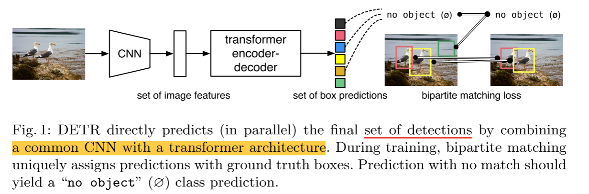
DETR系统结构

Slide 8
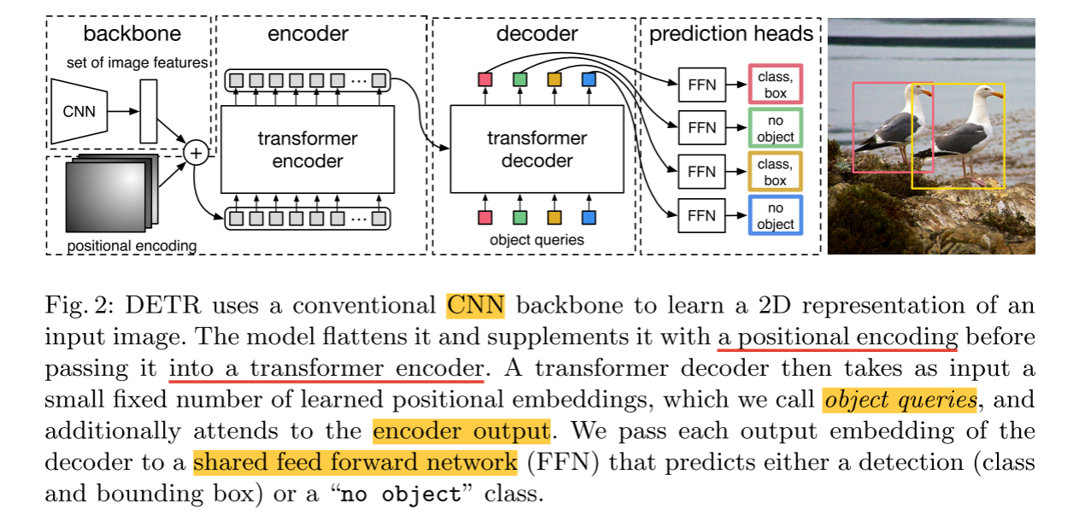
DETR系统结构

Slide 9
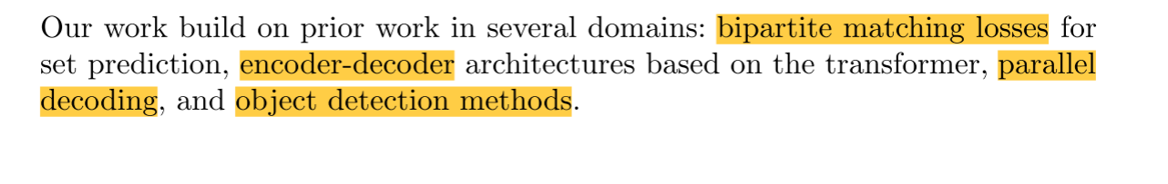
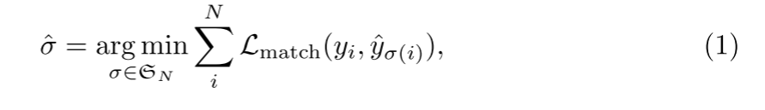
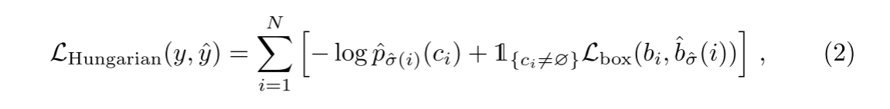
基于集合的目标函数
单击此处 添加大标题内容
匈牙利算法
匹配损失定义

Slide 10
一切新功能新服务，都要尊重用户，以用户为中心，把产品体验做到极致！
—— 金山办公软件

Slide 11
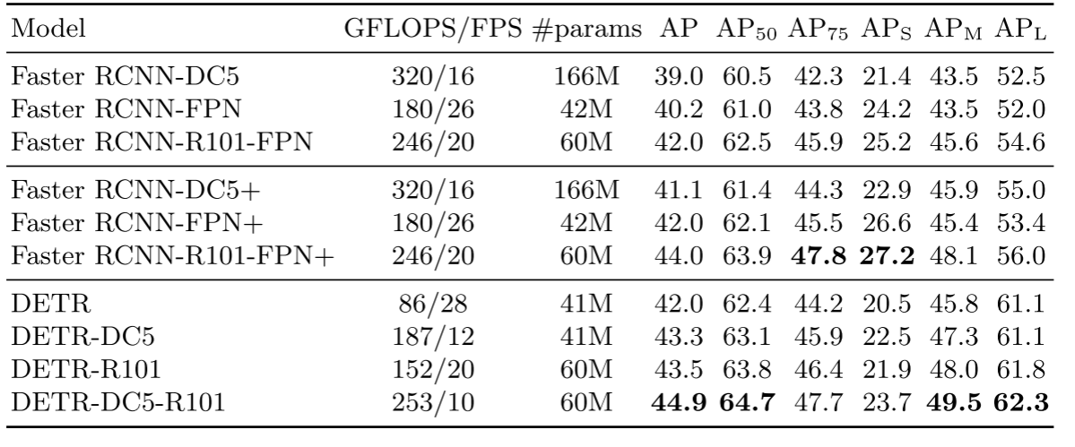

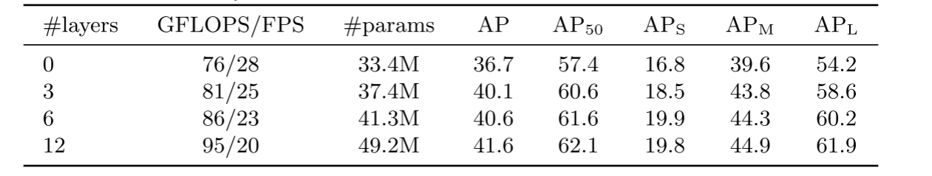
Experiments

Slide 12
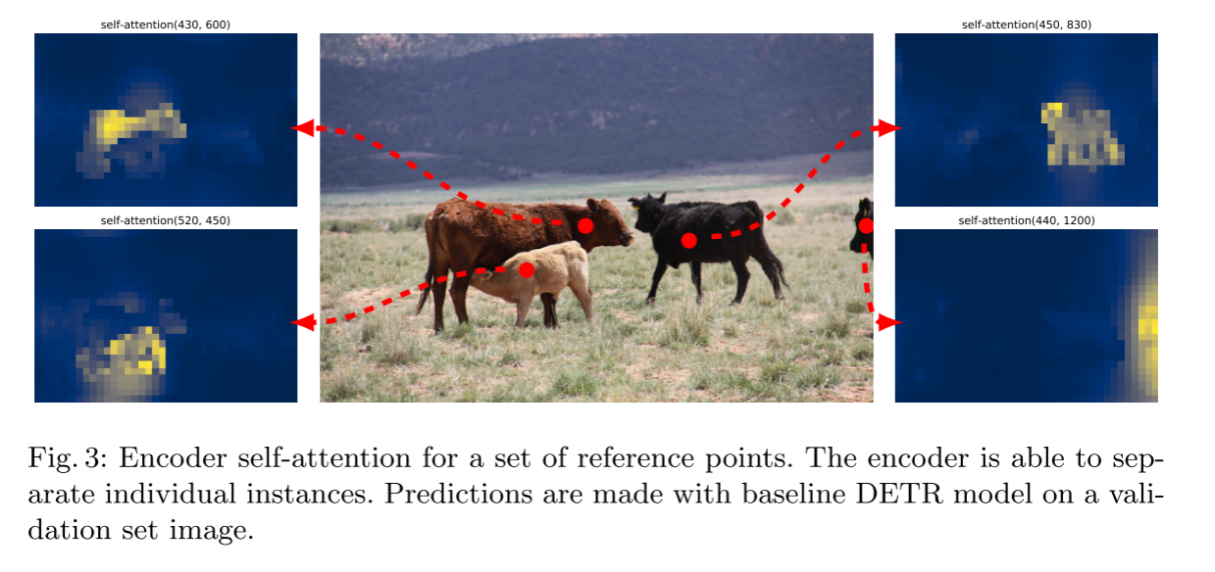
Experiments

Slide 13



消融实验
消融实验是一种科学实验方法，用于确定一个系统中各个组成部分对整体效果的影响。当一个新的方案改变了多个条件或参数时，消融实验可以通过一一控制一个条件或参数不变，来观察结果，以确定哪个条件或参数对整体效果的影响更大。举例来说，在目标检测系统中，使用了A、B、C相加的方法取得了不错的效果，但是你并不知道这不错的效果是由于A、B、C中哪一个起的作用，于是你保留A、B，移除C进行实验来看一下C在整个系统中所起的作用。最终确定到底是哪个方法对结果的影响更大。消融实验类似于“控制变量法”，可以帮助科学家们更好地理解和优化系统的各个组成部分。

Slide 14
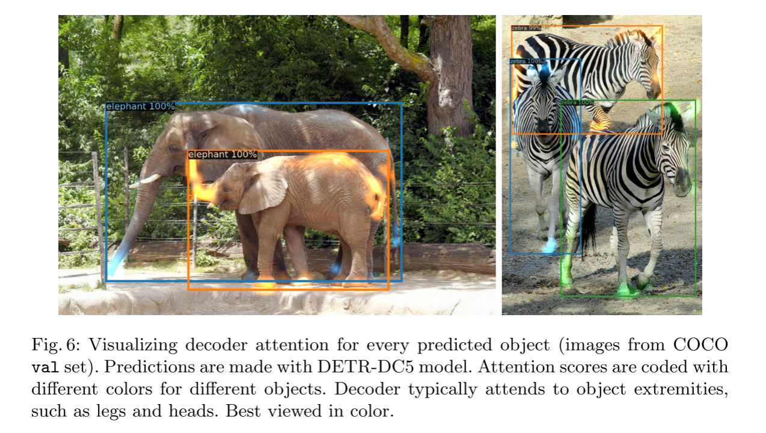
实验结果

Slide 15
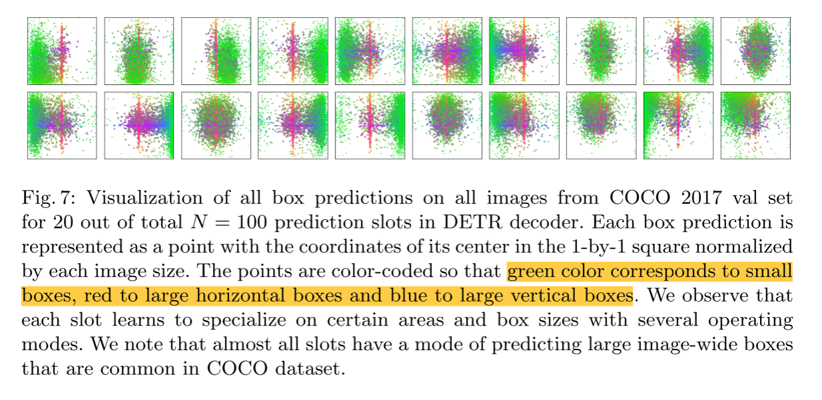
实验结果

Slide 16



创新点
End-to-End框架：DETR引入了一种全新的端到端的框架，将目标检测任务转化为一个序列到序列问题。这种框架消除了传统目标检测方法中需要手动设计的锚框（anchor）和非极大值抑制（NMS）等步骤，简化了整个检测流程。
Transformer模型作为其主干网络，用于对输入图像进行编码和解码。
全局注意力机制：DETR利用Transformer的全局注意力机制，能够在编码器和解码器之间建立全局的关联，从而使得目标检测模型能够同时考虑图像中所有位置的信息，而不仅仅是局部区域。这种全局注意力机制使得DETR能够在不需要锚框的情况下进行目标检测。

Slide 17
不足
训练速度较慢：由于DETR使用了Transformer模型，其训练速度相对较慢。Transformer模型的计算复杂度较高，需要大量的计算资源和时间进行训练。
03
对小目标的检测效果较差：DETR在处理小目标时可能会出现检测效果较差的情况。这是因为Transformer模型在处理小尺寸目标时可能会丢失细节信息，导致检测精度下降。
02
01
对密集目标的处理不佳：DETR在处理密集目标时可能会出现较差的性能。由于Transformer模型的全局注意力机制，它可能会在处理密集目标时产生过多的计算量，导致性能下降。

Slide 18
THANKS
单击此处添加副标题

